Slide 1
网站变更监控自动报告
新浪新闻-体育
2026-04-20 19:26:13

Slide 2
分析结论
根据提供的数据指标，以下是3条简短洞察：
1. **近期活跃度较低**：过去7天内仅有一次数据变更（4月20日），表明近期业务或系统活动较为平缓。
2. **未知记录占比较高**：近30天内的主要变更记录中，关键词“unknown”出现频次最高（2次），建议进一步明确数据来源或分类标签。
3. **整体变更量有限**：历史累计变更总量仅为2次，说明该数据集的变动频率较低，可能处于初始阶段或稳定状态。

Slide 3
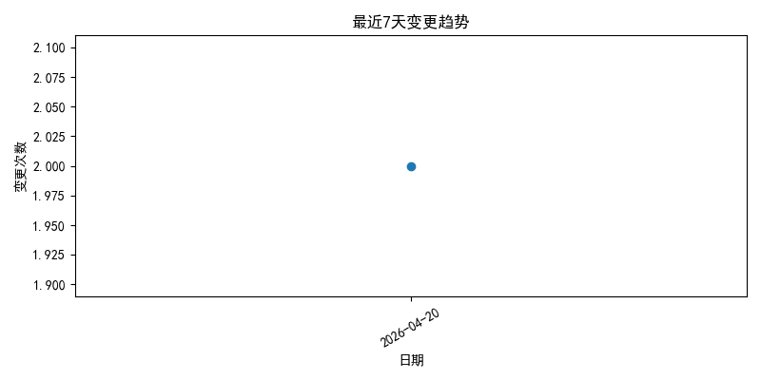
source_10_20260420_192612_trend.png

Slide 4
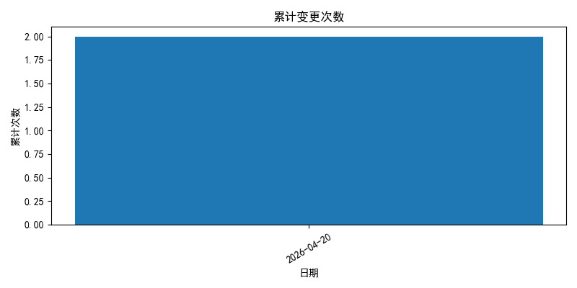
source_10_20260420_192612_cumulative.png

Slide 5

source_10_20260420_192612_top.png

